Slide 1








BÀI 39: DA VÀ ĐIỀU HÒA THÂN NHIỆT Ở NGƯỜI

Slide 2
01
KHỞI ĐỘNG
02
HÌNH THÀNH KIẾN THỨC
03
LUYỆN TẬP
04
VẬN DỤNG

Slide 3
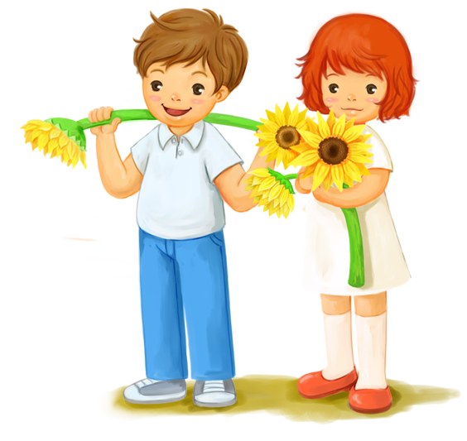

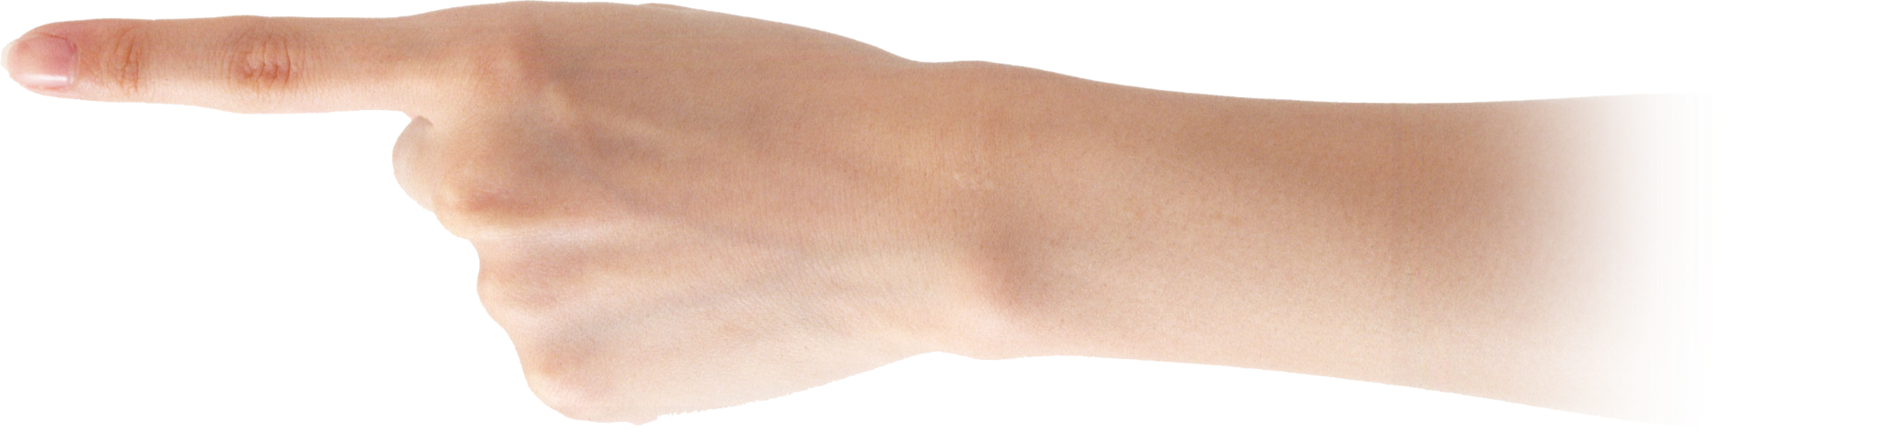
01
KHỞI ĐỘNG

Slide 4
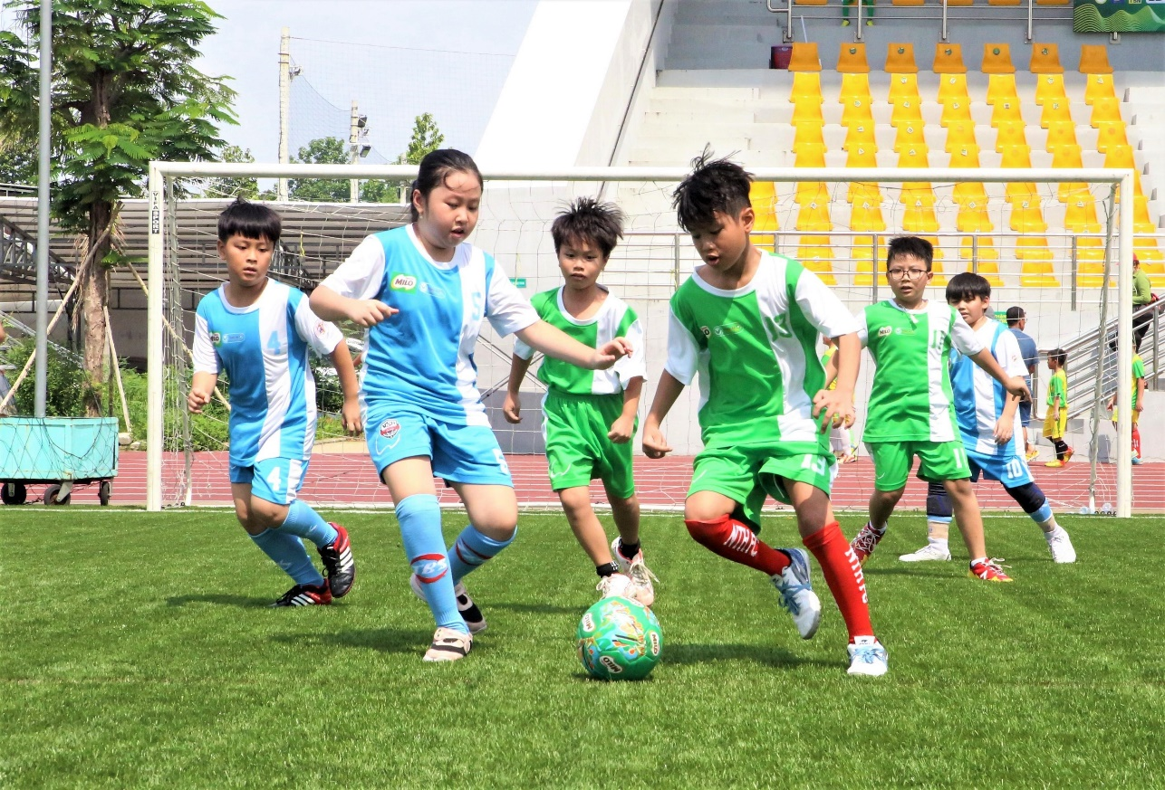
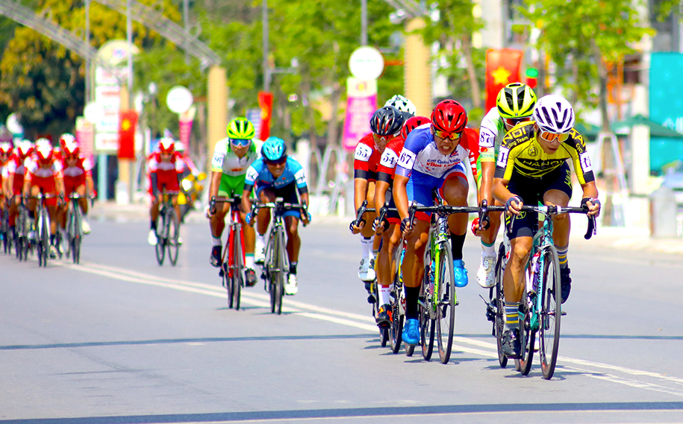

Sau khi luyện tập thể dục thể thao, da chúng ta có hiện tượng tiết mồ hôi. Hiện tượng này có ý nghĩa như thế nào với cơ thể con người?
Notes:
GV dẫn dắt vào bài mới: Da ngăn cách tác nhân bên ngoài xâm nhập vào cơ thể. Ngoài việc bài tiết mồ hôi, da còn có nhiều chức năng quan trọng khác. Vậy da có cấu trúc như thế nào để thực hiện chức năng của da?

Slide 5
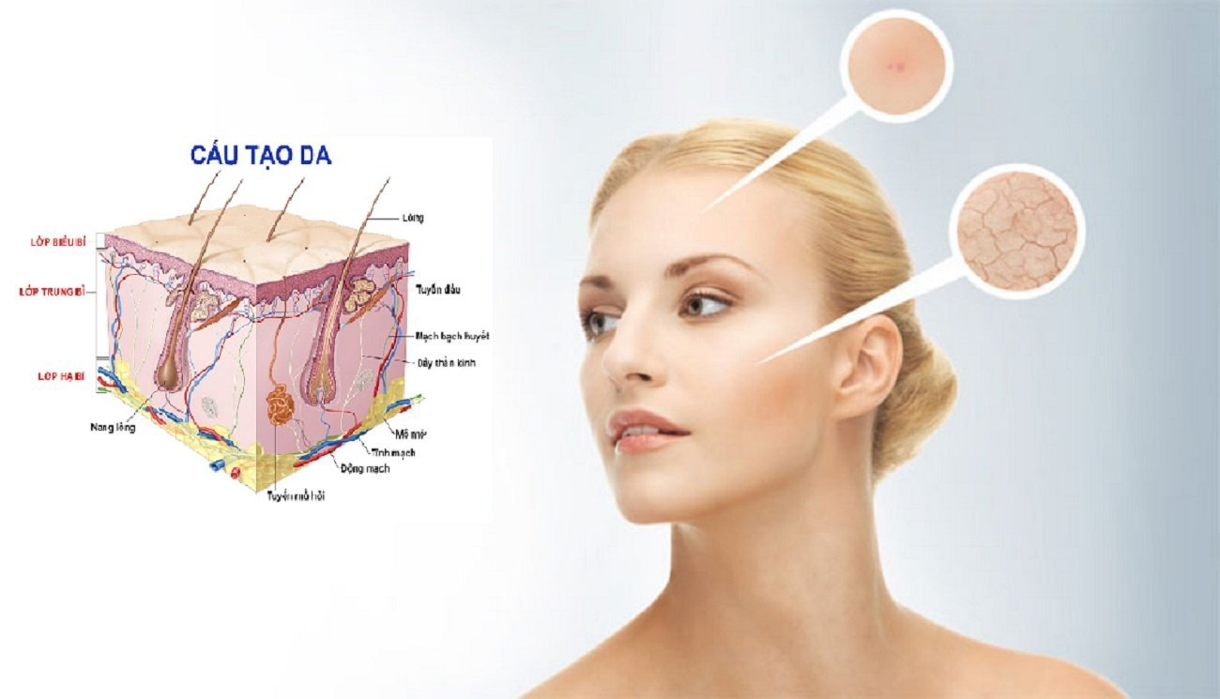
BÀI 39. DA VÀ ĐIỀU HÒA THÂN NHIỆT Ở NGƯỜI

Slide 6


02
HÌNH THÀNH
KIẾN THỨC
DA Ở NGƯỜI
ĐIỀU HÒA THÂN NHIỆT Ở NGƯỜI

Slide 7
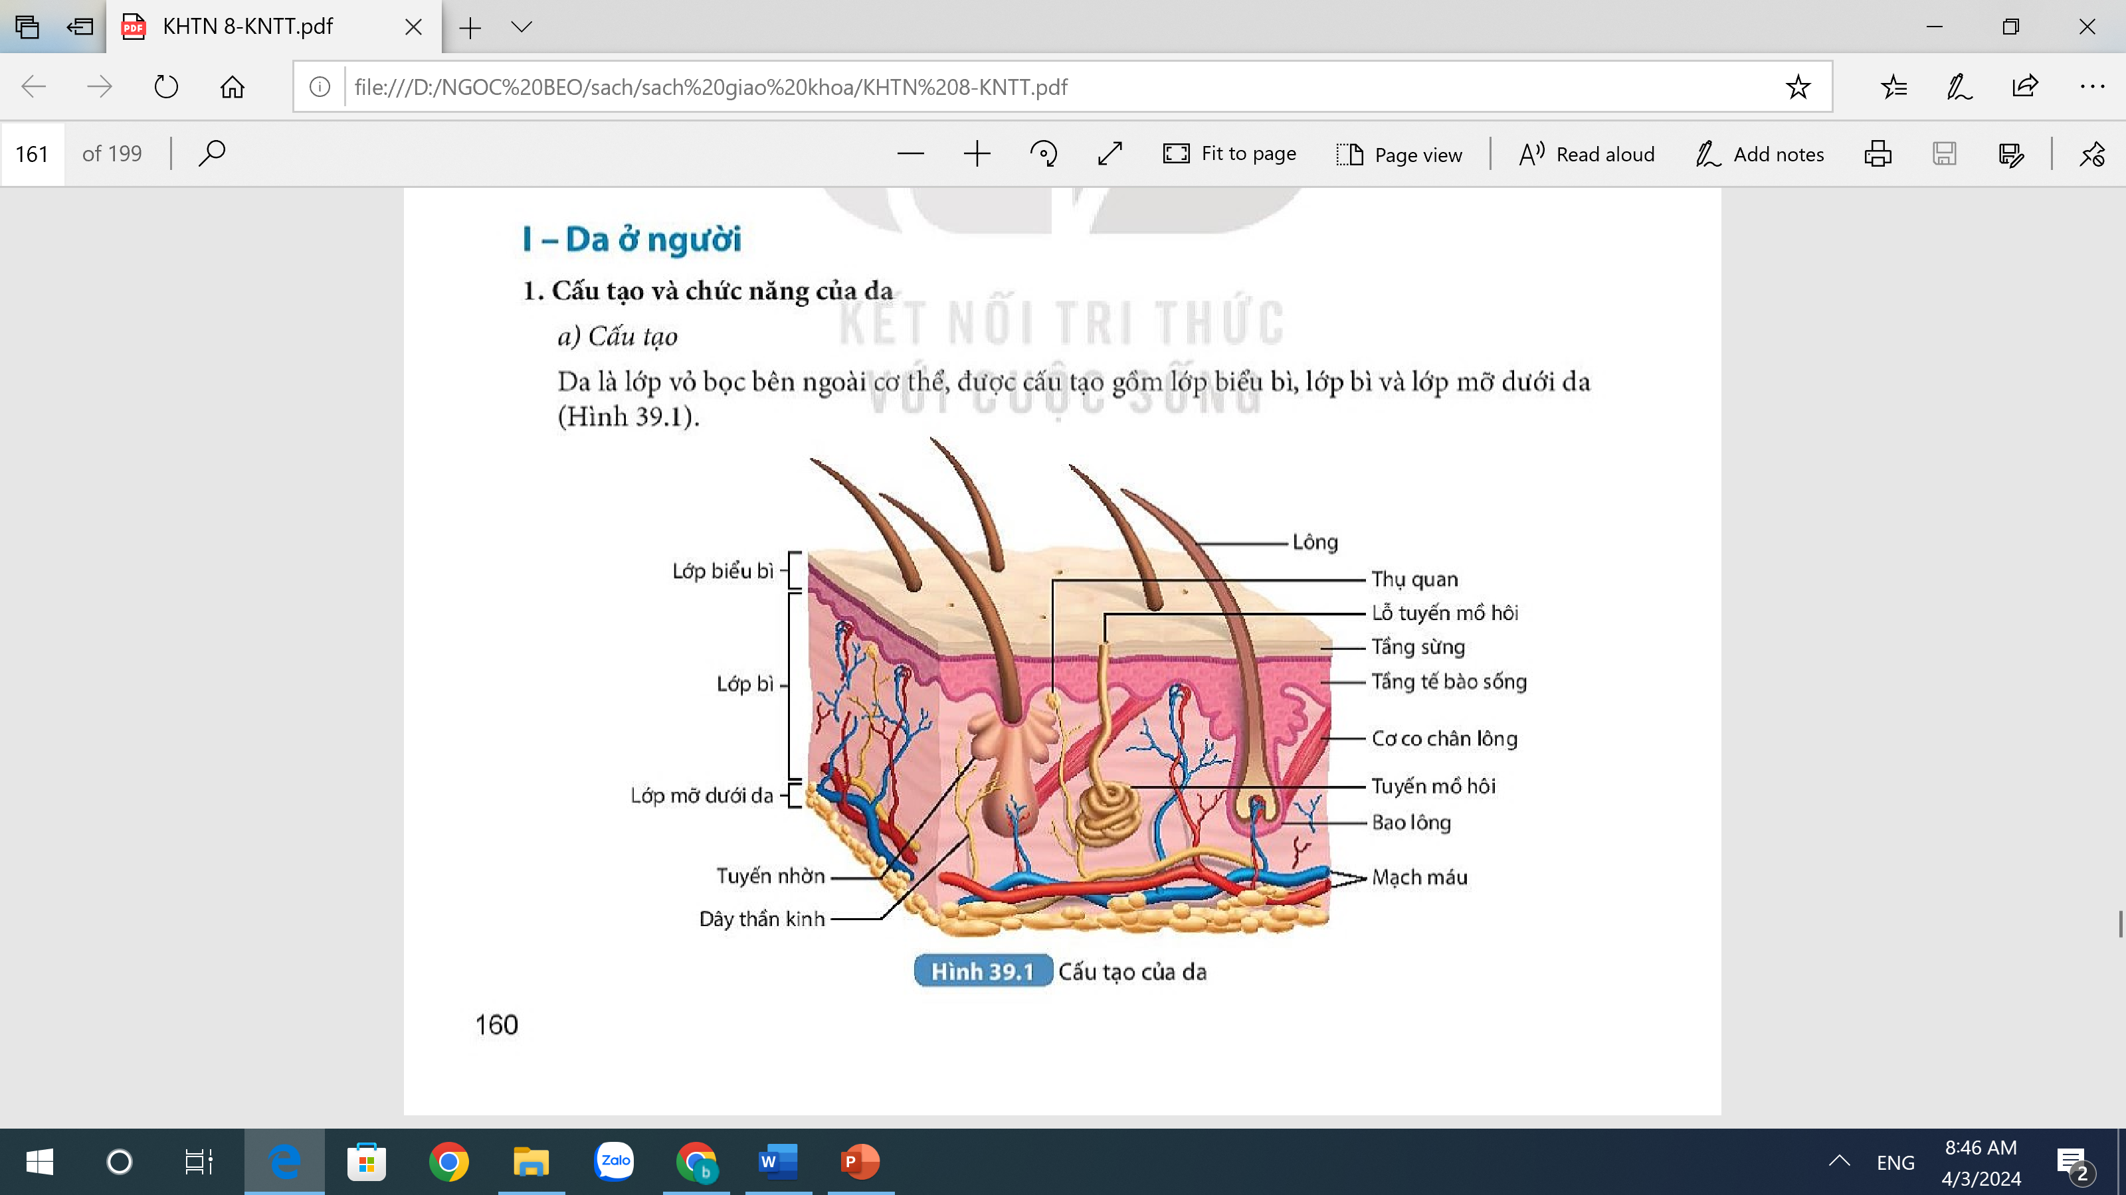
DA Ở NGƯỜI
1. Cấu tạo và chức năng của da
a) Cấu tạo
Quan sát hình 39.1, em hãy xác định các thành phần của lớp biểu bì, lớp bì và lớp mỡ dưới da.

Slide 8
DA Ở NGƯỜI
1. Cấu tạo và chức năng của da
a) Cấu tạo
Da là lớp vỏ bọc bên ngoài cơ thể, cấu tạo gồm:
+ Lớp biểu bì: tầng sừng, tầng tế bào sống.
+ Lớp bì: tuyến mồ hôi, dây thần kinh, cơ co chân long, lông và bao long, tuyến nhờn, thụ quan.
+ Lớp mỡ dưới da: mạch máu, lớp mỡ.

Slide 9
HOẠT ĐỘNG NHÓM (4 HS)
Thời gian: 4 phút
Nội dung: Đọc và trả lời câu hỏi
Từ thành phần cấu tạo của da. Hãy trả lời các câu hỏi sau: - Vì sao ta nhận biết được nóng lạnh, độ cứng mềm của vật khi tiếp xúc? - Khi trời nóng hay lạnh quá, da có phản ứng như thế nào? - Lớp mỡ dưới da có vai trò gì?

Slide 10
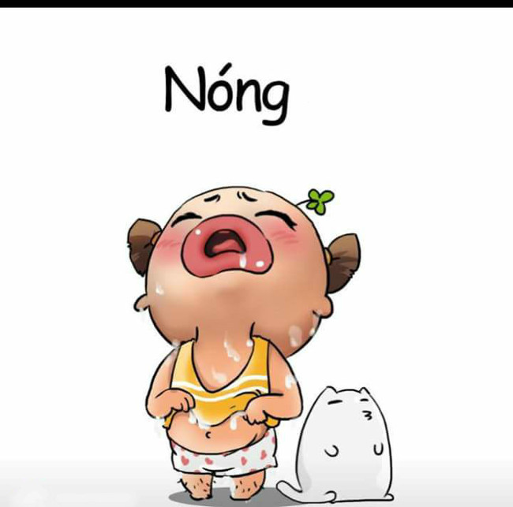
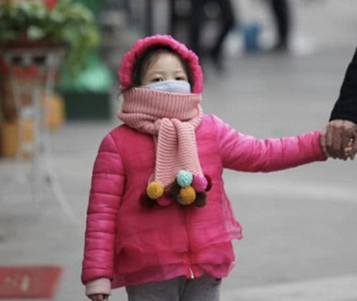
- Ta nhận biết được nóng lạnh, độ cứng mềm của vật khi tiếp xúc nhờ thụ quan ở da
- Khi trời nóng, mao mạch dưới da dãn, tuyến mồ hôi hoạt động mạnh; khi trời lạnh, mao mạch co lại, cơ chân lông co.
- Lớp mỡ dưới da chống ảnh hưởng cơ học và cách nhiệt.

Slide 11
DA Ở NGƯỜI
1. Cấu tạo và chức năng của da
b) Chức năng

Slide 12
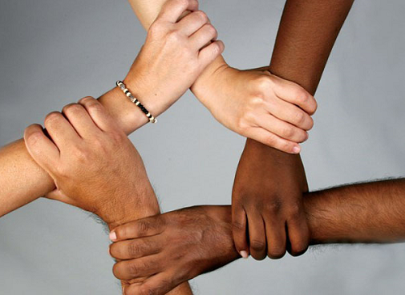
CH 1: Đặc điểm nào của da giúp da thực hiện chức năng bảo vệ?
TL: các sợi mô liên kết chặt chẽ với nhau, tuyến nhờn và lớp mỡ dưới da giúp bảo vệ da.
CH 2: Vì sao có nhiều màu da khác nhau như: trắng, vàng, đen?
TL: Màu da của mỗi người khác nhau là vì nó tùy thuộc vào hắc tố melanin có trong da. Da càng chứa nhiều melanin hơn thì màu của nó càng sẫm hơn (tức là màu đen hoặc nâu), còn chứa ít melanin hơn thì màu của nó sẽ nhạt hơn (tức là vàng hoặc trắng).
Notes:
Từ phần thảo luận giáo viên đặt câu hỏi chốt lại: Chức năng của da là gì?

Slide 13
Kết luận:
Da có chức năng:
+ bảo vệ cơ thể, chống lại các yếu tố bất lợi của môi trường như va đập, sự xâm nhập của vi khuẩn, chống thấm nước, mất nước.
+ điều hòa than nhiệt (nhờ hoạt động của tuyến mồ hôi; sự co, dãn mạch máu; co, dãn lỗ chân lông).
+ nhận biết kích thích của môi trường (nhờ thụ quan).
+ bài tiết (nhờ tuyến mồ hôi).

Slide 14
I. DA Ở NGƯỜI
2. Một số bệnh về da và bảo vệ da

Slide 15
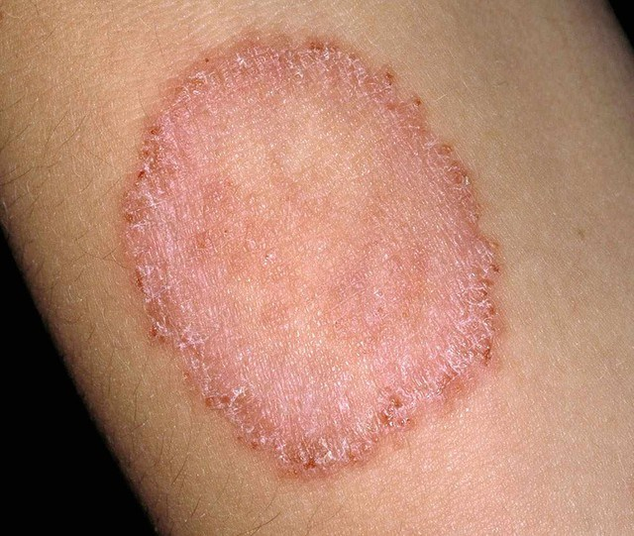
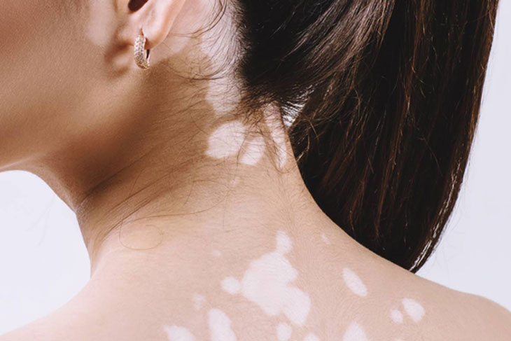
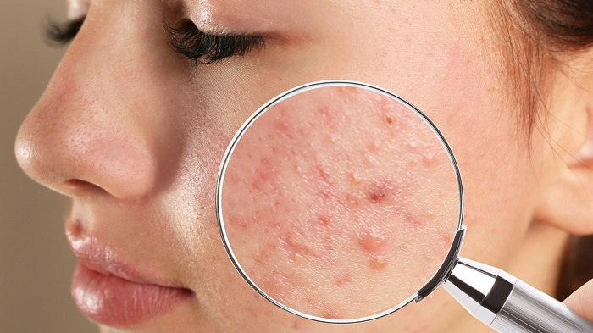
a) Bệnh hắc lào
b) Bệnh lang ben
c) Mụn trứng cá
Da tiếp xúc trực tiếp với môi trường ngoài nên có nguy cơ cao mắc các bệnh về da.

Slide 16
HOẠT ĐỘNG NHÓM (2 HS)
Thời gian: 4 phút
Nội dung: Đọc thông tin trong sách giáo khoa, kết hợp kiến thức thực tiễn để hoàn thành bảng sau:
TÊN BỆNH | NGUYÊN NHÂN | BIỆN PHÁP PHÒNG TRÁNH
Bệnh hắc lào
Bệnh lang ben
Mụn trứng cá

Slide 17
Hình ảnh | Tên bệnh | Nguyên nhân | Cách phòng tránh
 | Bệnh hắc lào (lác đồng tiền) | Do nấm gây ra | - Giữ vệ sinh cá nhân sạch sẽ; tránh tiếp xúc trực tiếp giữa da với da hoặc tiếp xúc với đồ dùng của những người bị bệnh; - Không mặc quần áo ẩm ướt - Vệ sinh môi trường sống

Slide 18
Hình ảnh | Tên bệnh | Nguyên nhân | Cách phòng tránh
 | Bệnh lang ben | Do nấm gây ra | - Giữ vệ sinh cá nhân sạch sẽ, không dùng chung đồ dùng cá nhân với người khác; - Khi tắm cần lau người thật khô rồi mới mặc quần áo. - Vệ sinh môi trường sống

Slide 19
Hình ảnh | Tên bệnh | Nguyên nhân | Cách phòng tránh
 | Mụn trứng cá | Do da bài tiết nhiều chất nhờn hoặc do bụi bẩn làm tắc nghẽn nang lông | Giữa da mặt luôn sạch sẽ; hạn chế trang điểm, tẩy trang thật sạch sau trang điểm; chú ý chế độ ăn uống…

Slide 20
CH 1: Vì sao nói rằng, vệ sinh môi trường cũng là một trong những biện pháp bảo vệ da?
TL: Vì da tiếp xúc trực tiếp với môi trường, nếu môi trường bị ô nhiễm da sẽ nhiễm khuẩn, nhiễm độc, gây nên các bệnh về da.
CH 2: Kể tên 1 số bệnh về da trong trường học
TL: Mụn trứng cá, lang ben…
Notes:
Từ phần thảo luận giáo viên đặt câu hỏi chốt lại: Chức năng của da là gì?

Slide 21
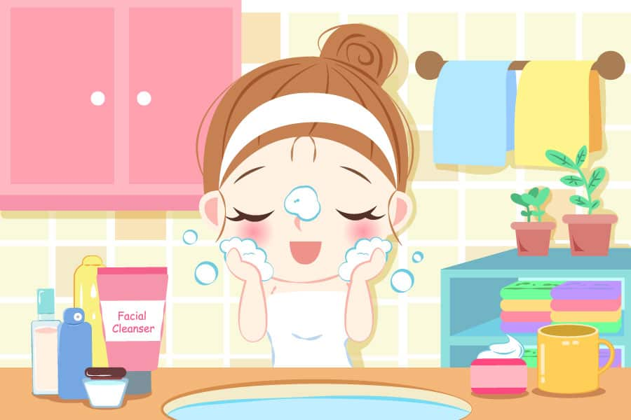
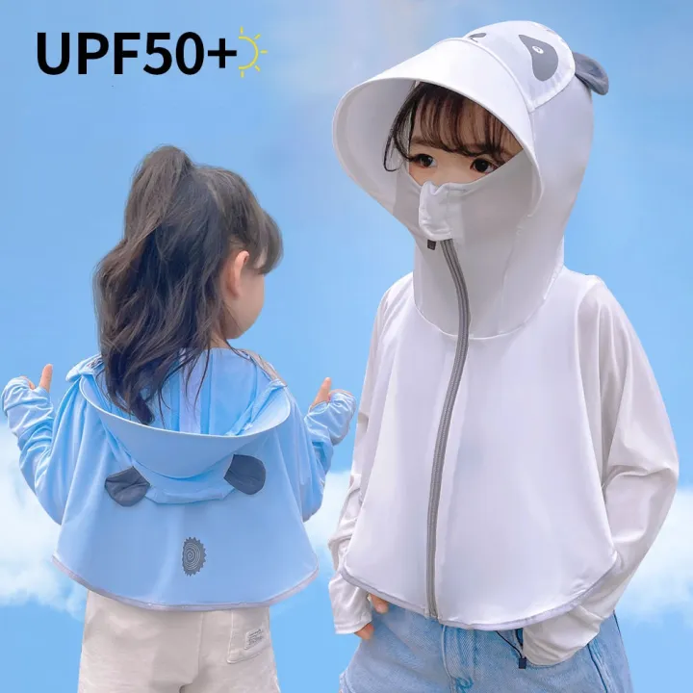
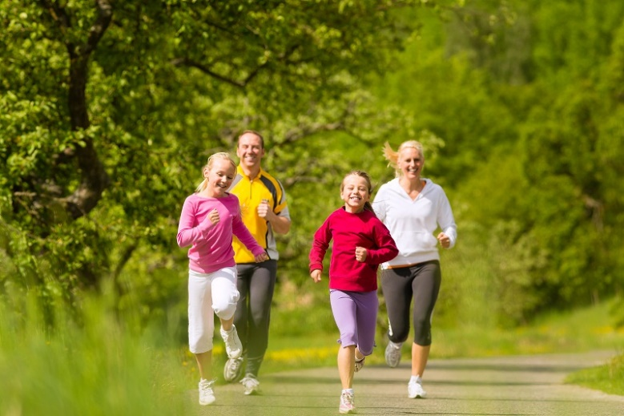
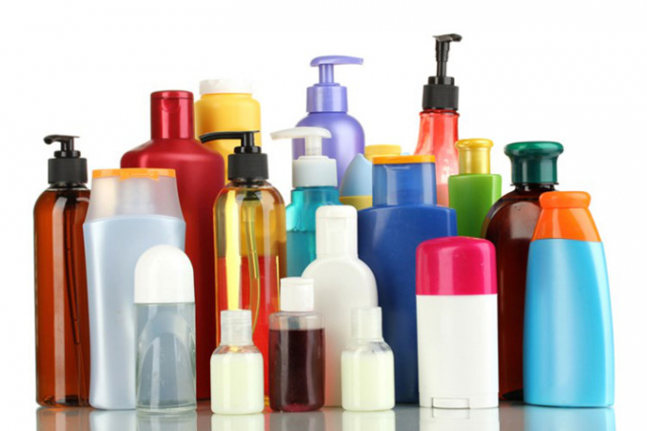
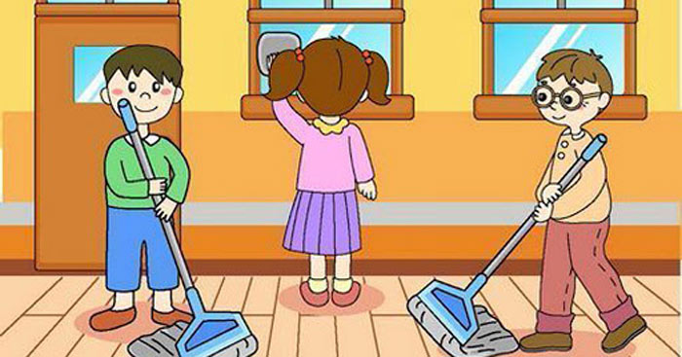
CH3: Một số biện pháp chăm sóc, bảo vệ và làm đẹp da an toàn.
Vệ sinh da sạch sẽ
Tránh ánh nắng mặt trời.
Rèn luyện cơ thể
Không lạm dụng các loại mỹ phẩm.
Vệ sinh môi trường sống sạch sẽ….

Slide 22
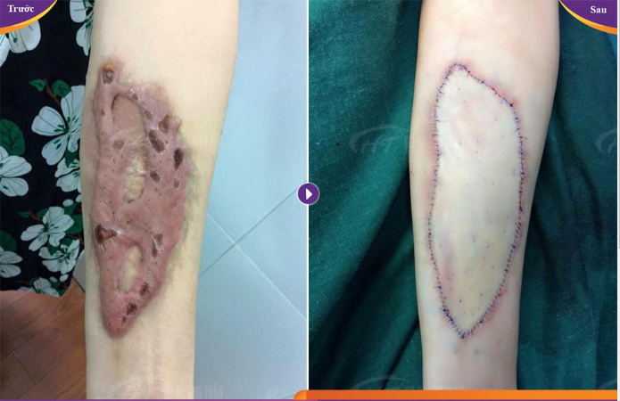
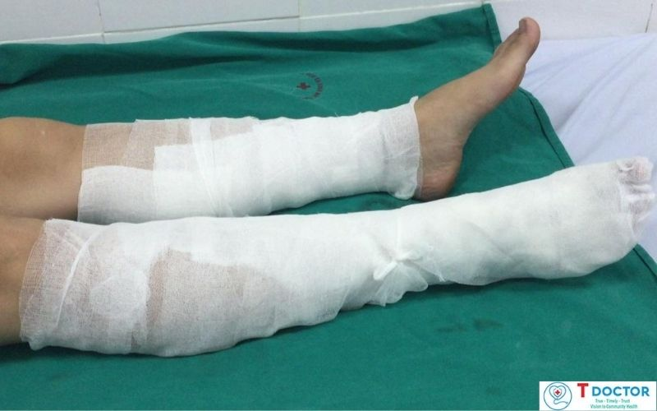
Thành tựu ghép da trong y học
Giúp cứu chữa những người có da bị tổn thương nặng do bỏng, nhiễm trùng da.

Slide 23
Kết luận
- Một số bệnh về da thường gặp: Hắc lào, lang ben, cái ghẻ, mụn trứng cá…
- Một số biện pháp chăm sóc, bảo vệ và làm đẹp da an toàn:
+ Vệ sinh da sạch sẽ;
+ Tránh làm da bị tổn thương; che chắn, sử dụng kem chống nắng khi tiếp xúc với ánh nắng mặt trời.
+ Không lạm dụng các loại mỹ phẩm…
- Thành tựu ghép da trong y học đã giúp cứu chữa những người có da bị tổn thương nặng do bỏng, nhiễm trùng da.

Slide 24
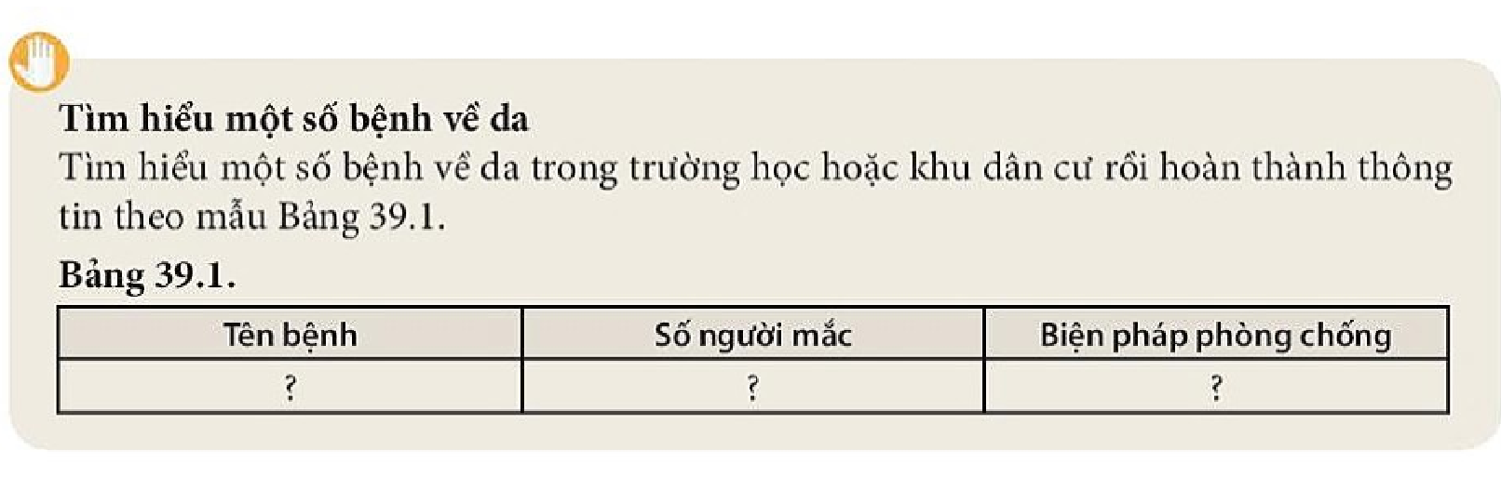
DẶN DÒ VỀ NHÀ (TIẾT 1)

Slide 25
II. ĐIỀU HÒA THÂN NHIỆT Ở NGƯỜI

Slide 26

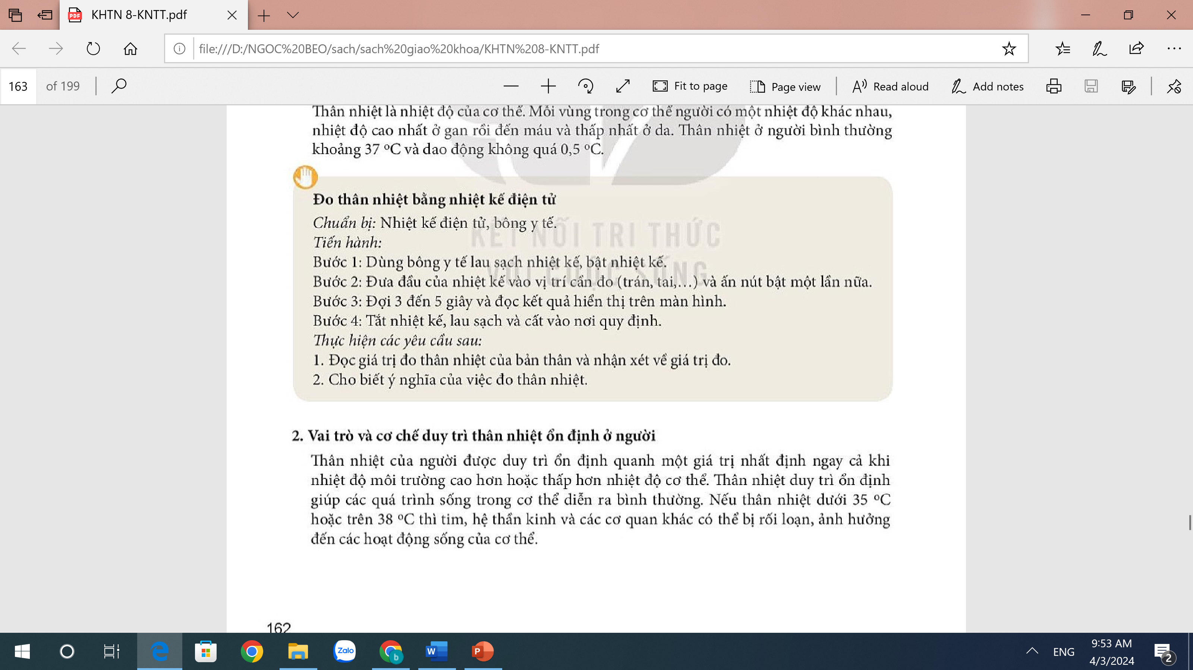
Notes:
→ giới thiệu cách đo thân nhiệt bằng nhiệt kế điện tử. Học sinh thực hành.

Slide 27
II. ĐIỀU HÒA THÂN NHIỆT Ở NGƯỜI
1. Khái niệm thân nhiệt
Thân nhiệt là nhiệt độ của cơ thể.
Mỗi vùng cơ thể người có một nhiệt độ khác nhau (cao nhất ở gan, thấp nhất ở da).
Thân nhiệt người bình thường: khoảng 37℃ (dao động không quá 0,5 ℃ ).

Slide 28
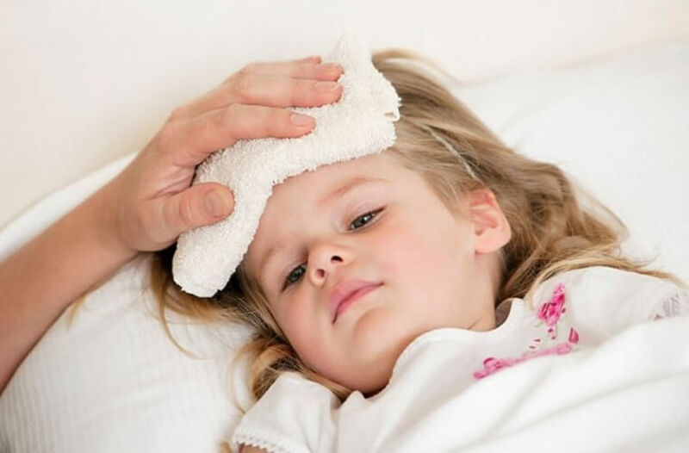
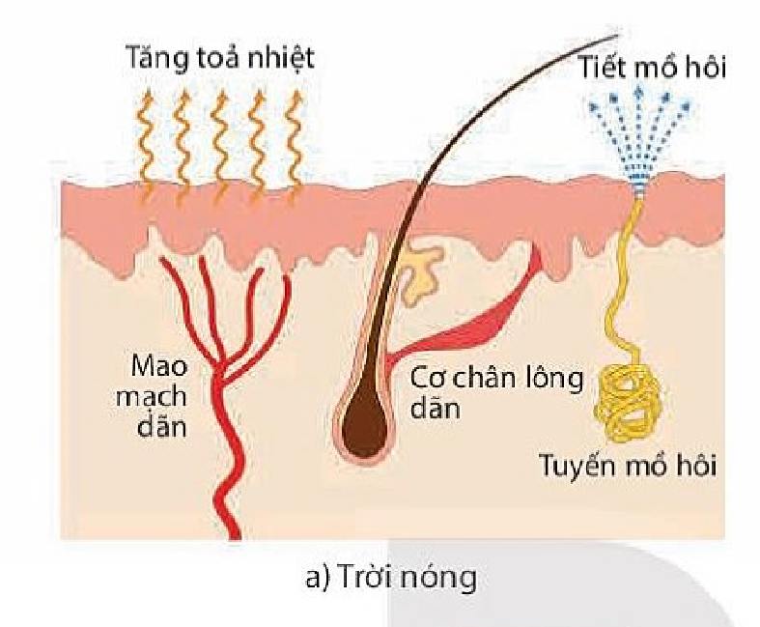
II. ĐIỀU HÒA THÂN NHIỆT Ở NGƯỜI
2. Vai trò và cơ chế duy trì than nhiệt ổn định ở người
CH1: Khi ta sốt, cơ thể có những biểu hiện như thế nào?
thân nhiệt tăng, mệt mỏi, đau đầu, mất nước...

Slide 29
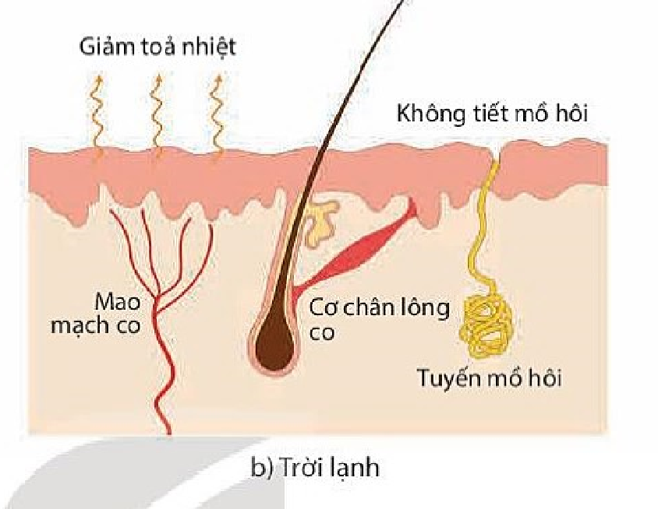
CH2: Tại sao khi cơ thể bị lạnh, ta lại có hiện tượng run?
Nhiệt độ môi trường thấp hay thân nhiệt giảm, cơ thể sẽ giảm tỏa nhiệt, có thể có hiện tượng cơ co và dãn liên lục gây phản xạ run

Slide 30
KẾT LUẬN
- Thân nhiệt của người được duy trì ổn định quanh 37 ℃ (ngay cả khi nhiệt độ môi trường thay đổi).
- Da có vai trò quan trọng nhất trong điều hòa thân nhiệt
+ Khi trời nóng/thân nhiệt tăng cao: Não gửi tín hiệu đến mao mạch và tuyến mồ hôi nằm ở da, kích thích sự dãn mạch và tăng tiết mồ hôi, tăng tỏa nhiệt.
+ Khi trời lạnh/thân nhiệt thấp: Não gửi tín hiệu đến mao mạch và tuyến mồ hôi nằm ở da, kích thích mạch máu co lại; cơ chân lông co, giảm tỏa nhiệt. Ngoài ra, còn có phản xạ run; tăng quá trình phân giải các chất ở tế bào để điều hòa sinh nhiệt.
- Hệ thần kinh giữ vai trò chủ đạo trong hoạt động điều hòa thân nhiệt.

Slide 31
3. Một số phương pháp phòng chống nóng, lạnh cho cơ thể
a) Phòng chống nóng, lạnh cho cơ thể
Em hãy đề xuất biện pháp chống nóng, lạnh cho cơ thể.
Hoạt động chống nóng | Hoạt động chống lạnh
trồng cây xanh | trồng cây xanh
chống nóng cho nhà ở | mặc áo ấm
sử dụng quạt | luyện tập thể dục, thể thao
sử dụng điều hoà hai chiều | sử dụng điều hoà hai chiều

Slide 32
3. Một số phương pháp phòng chống nóng, lạnh cho cơ thể
b) Phòng chống cảm nóng, cảm lạnh

Slide 33
Thảo luận theo nhóm (4 HS)
- Thời gian: 4 phút.
- Nội dung: Cách xử lí tình huống khi gặp một người bị say nắng (cảm nóng) và một người bị cảm lạnh

Slide 34
Khi gặp một người bị say nắng (cảm nóng)
- Trước một trường hợp say nắng, say nóng, cần nhanh chóng tiến hành sơ cứu ngay lập tức trước khi chưa có sự hỗ trợ của nhân viên y tế:
Chuyển bệnh nhân vào chỗ mát và thoáng gió.
Cởi bỏ bớt quần áo. Cho uống nước pha muối.
Chườm lạnh bằng khăn mát hoặc nước đá ở các vị trí có động mạch lớn như nách, bẹn, cổ.
Chuyển nạn nhân đến cơ sở y tế gần nhất. Trong quá trình vận chuyển vẫn phải chườm mát cho nạn nhân.

Slide 35
Khi gặp một người bị cảm lạnh
- Khi phát hiện người bị cảm lạnh, ta cần đưa ngay vào chỗ ấm, không có gió lùa, thoáng khí, đắp chăn chống lạnh, xoa dầu nóng khắp người, có khi còn phải đốt lửa để sưởi ấm. Sau đó, có thể để bệnh nhân uống trà gừng. Khi thấy môi hồng, người nóng lên là khỏi.
- Trường hợp cảm tả phải cho uống ngay nước chè, đường, gừng đến khi thấy bụng nóng nên là hết đi ngoài.

